Slide 1
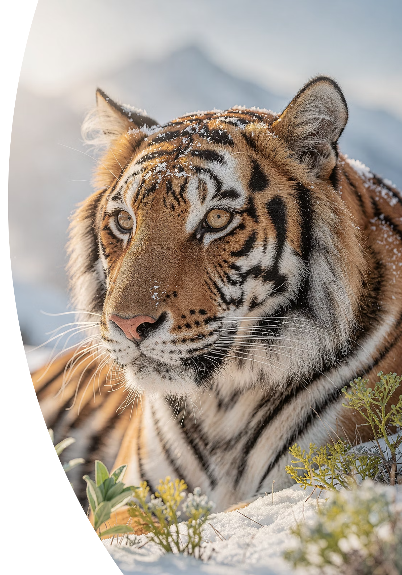
Животные, занесённые в Красную книгу России
Редкие виды и наша ответственность перед природой

Slide 2

Что такое Красная книга?
Официальный список редких и исчезающих видов животных, растений и грибов России
🔴 Исчезающие
🟠 Уязвимые
Под критической угрозой
Численность сокращается
🟢 Восстановленные
Численность растёт

Slide 3
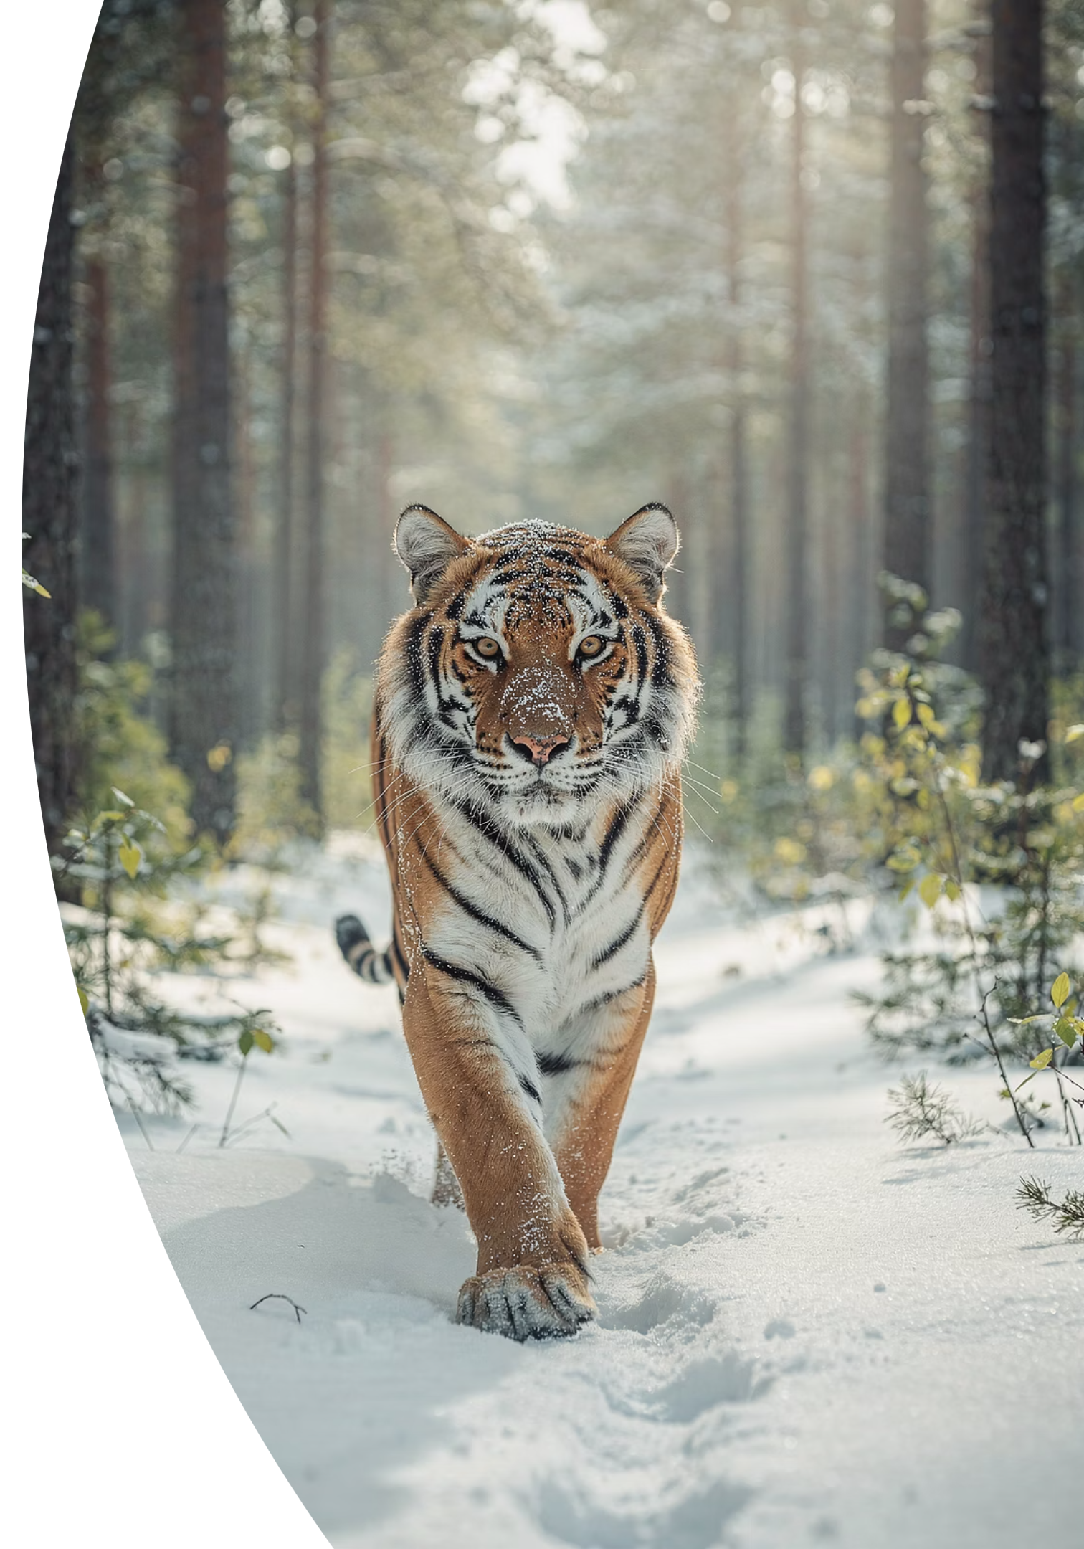

Амурский тигр
🐯 Самая крупная кошка планеты
Обитает на Дальнем Востоке России
95% мировой популяции
Живут именно в России — около 600 особей

Slide 4
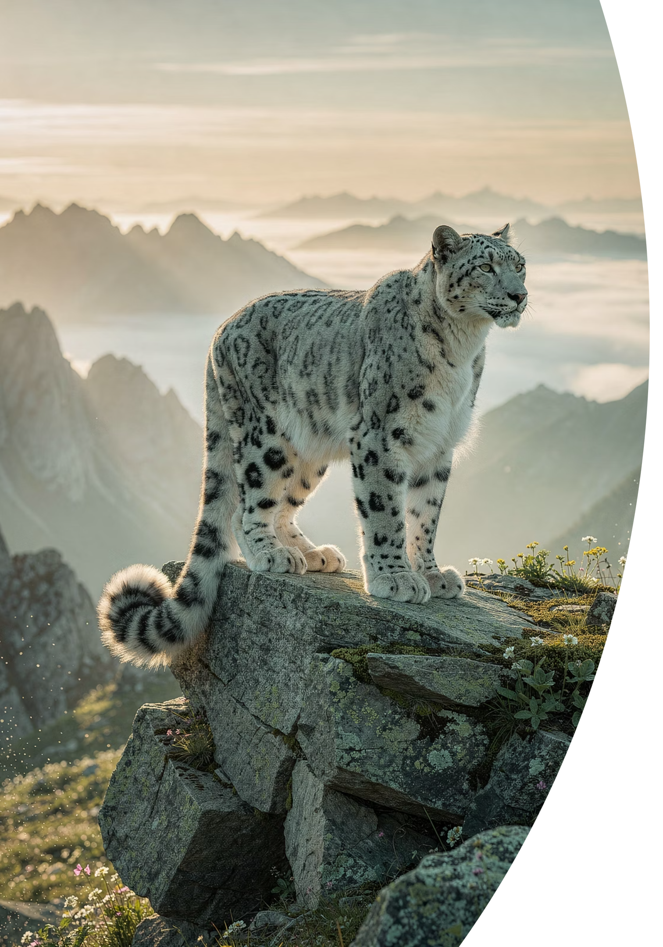
Снежный барс (Ирбис)
«Призрак гор» — его почти невозможно увидеть в дикой природе
Обитает в высокогорьях Алтая и Саян. Мастер маскировки среди скал и снегов.

Slide 5
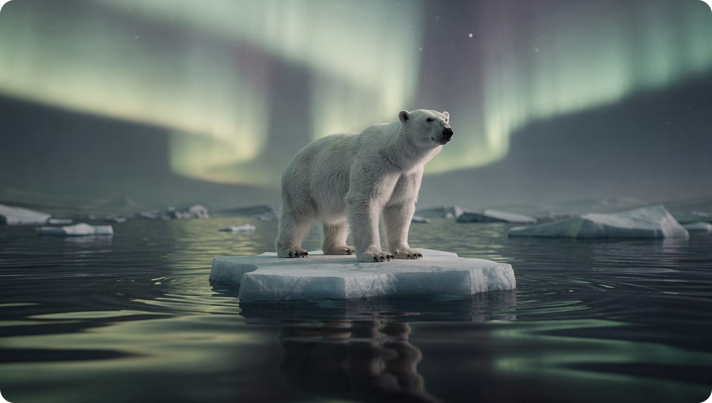
Белый медведь
Крупнейший сухопутный хищник Земли
🏔 Арктика
Единственная среда обитания
⚠ Главные угрозы
Таяние льдов, загрязнение океана

Slide 6
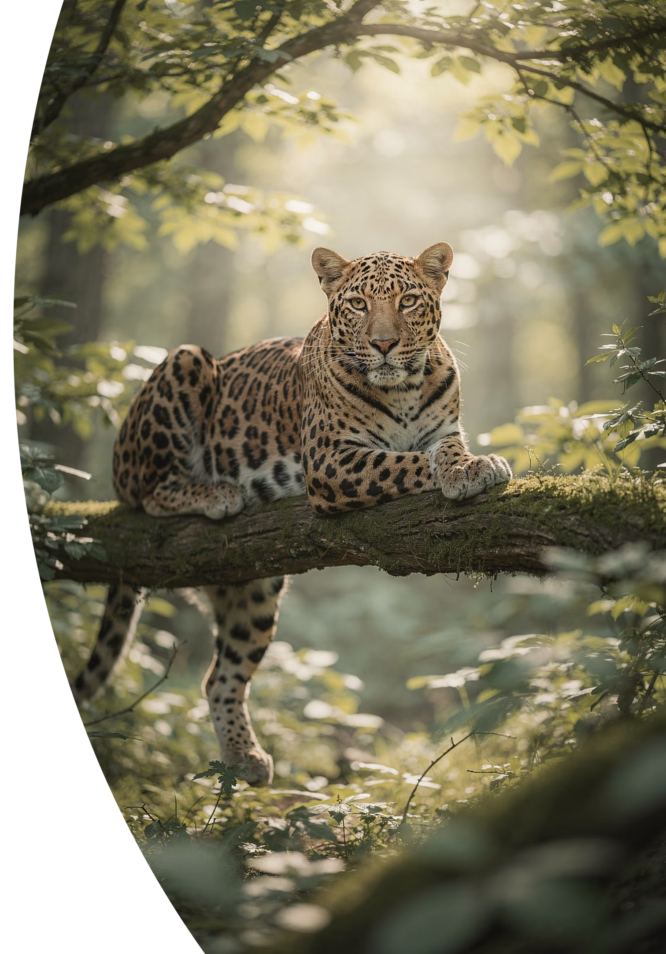

Дальневосточный леопард
Самая редкая крупная кошка в мире — в дикой природе осталось чуть более 120 особей
Отличается невероятно красивым пятнистым мехом. Обитает в Приморском крае.

Slide 7
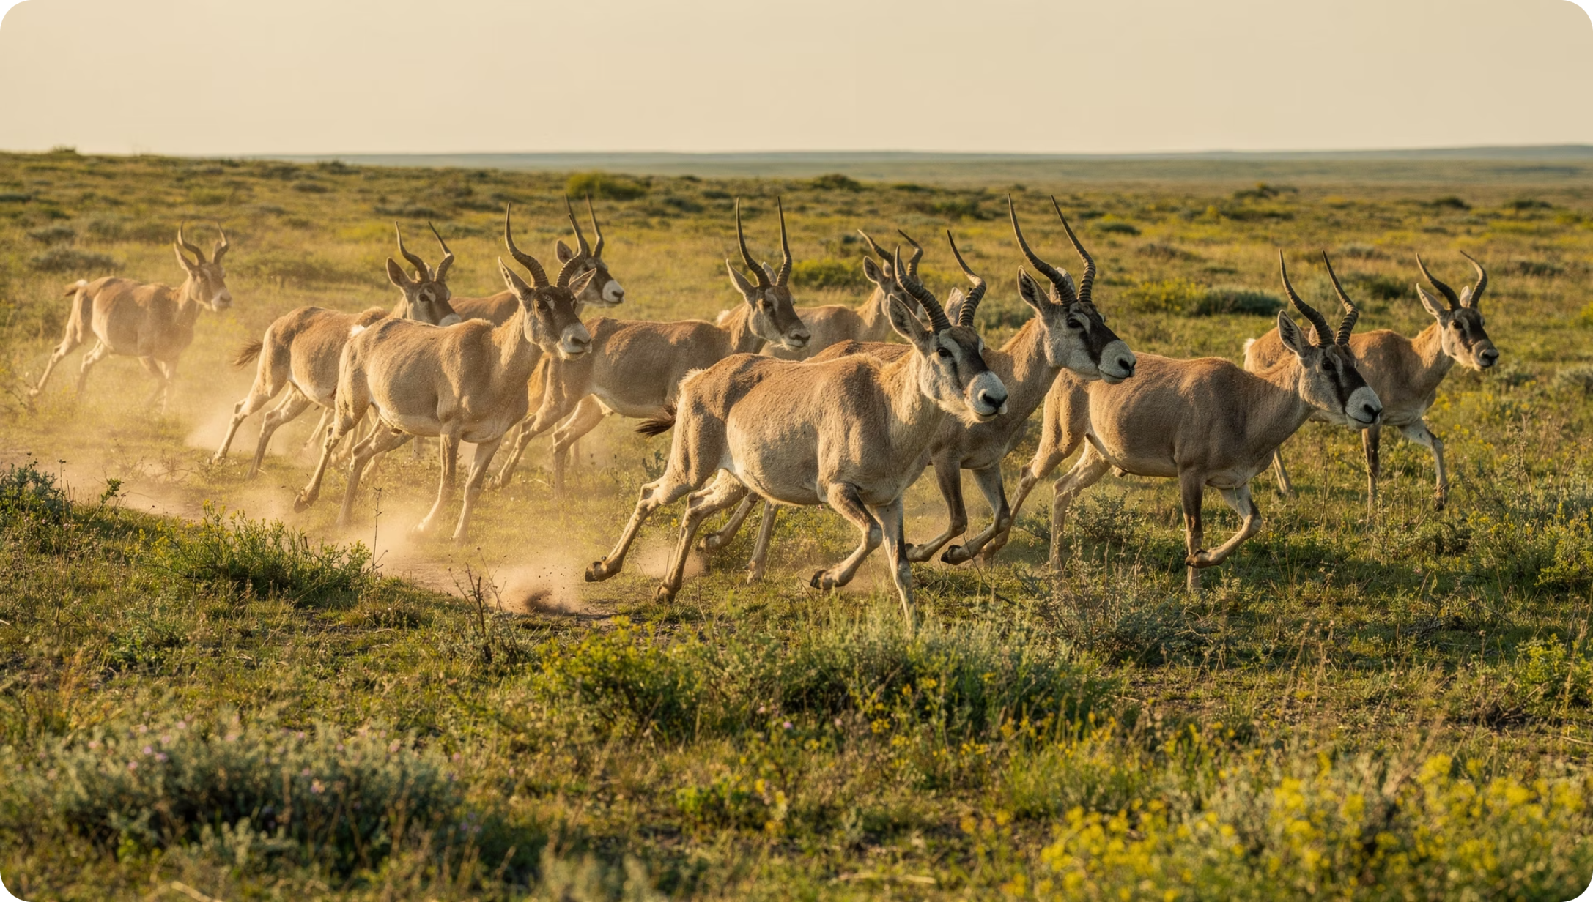
Сайгак
Антилопа с необычным носом-хоботком — он фильтрует пыль в степи и согревает воздух зимой
РОВЕСНИК МАМОНТОВ
Сохранился до наших дней — живое ископаемое калмыцких степей

Slide 8
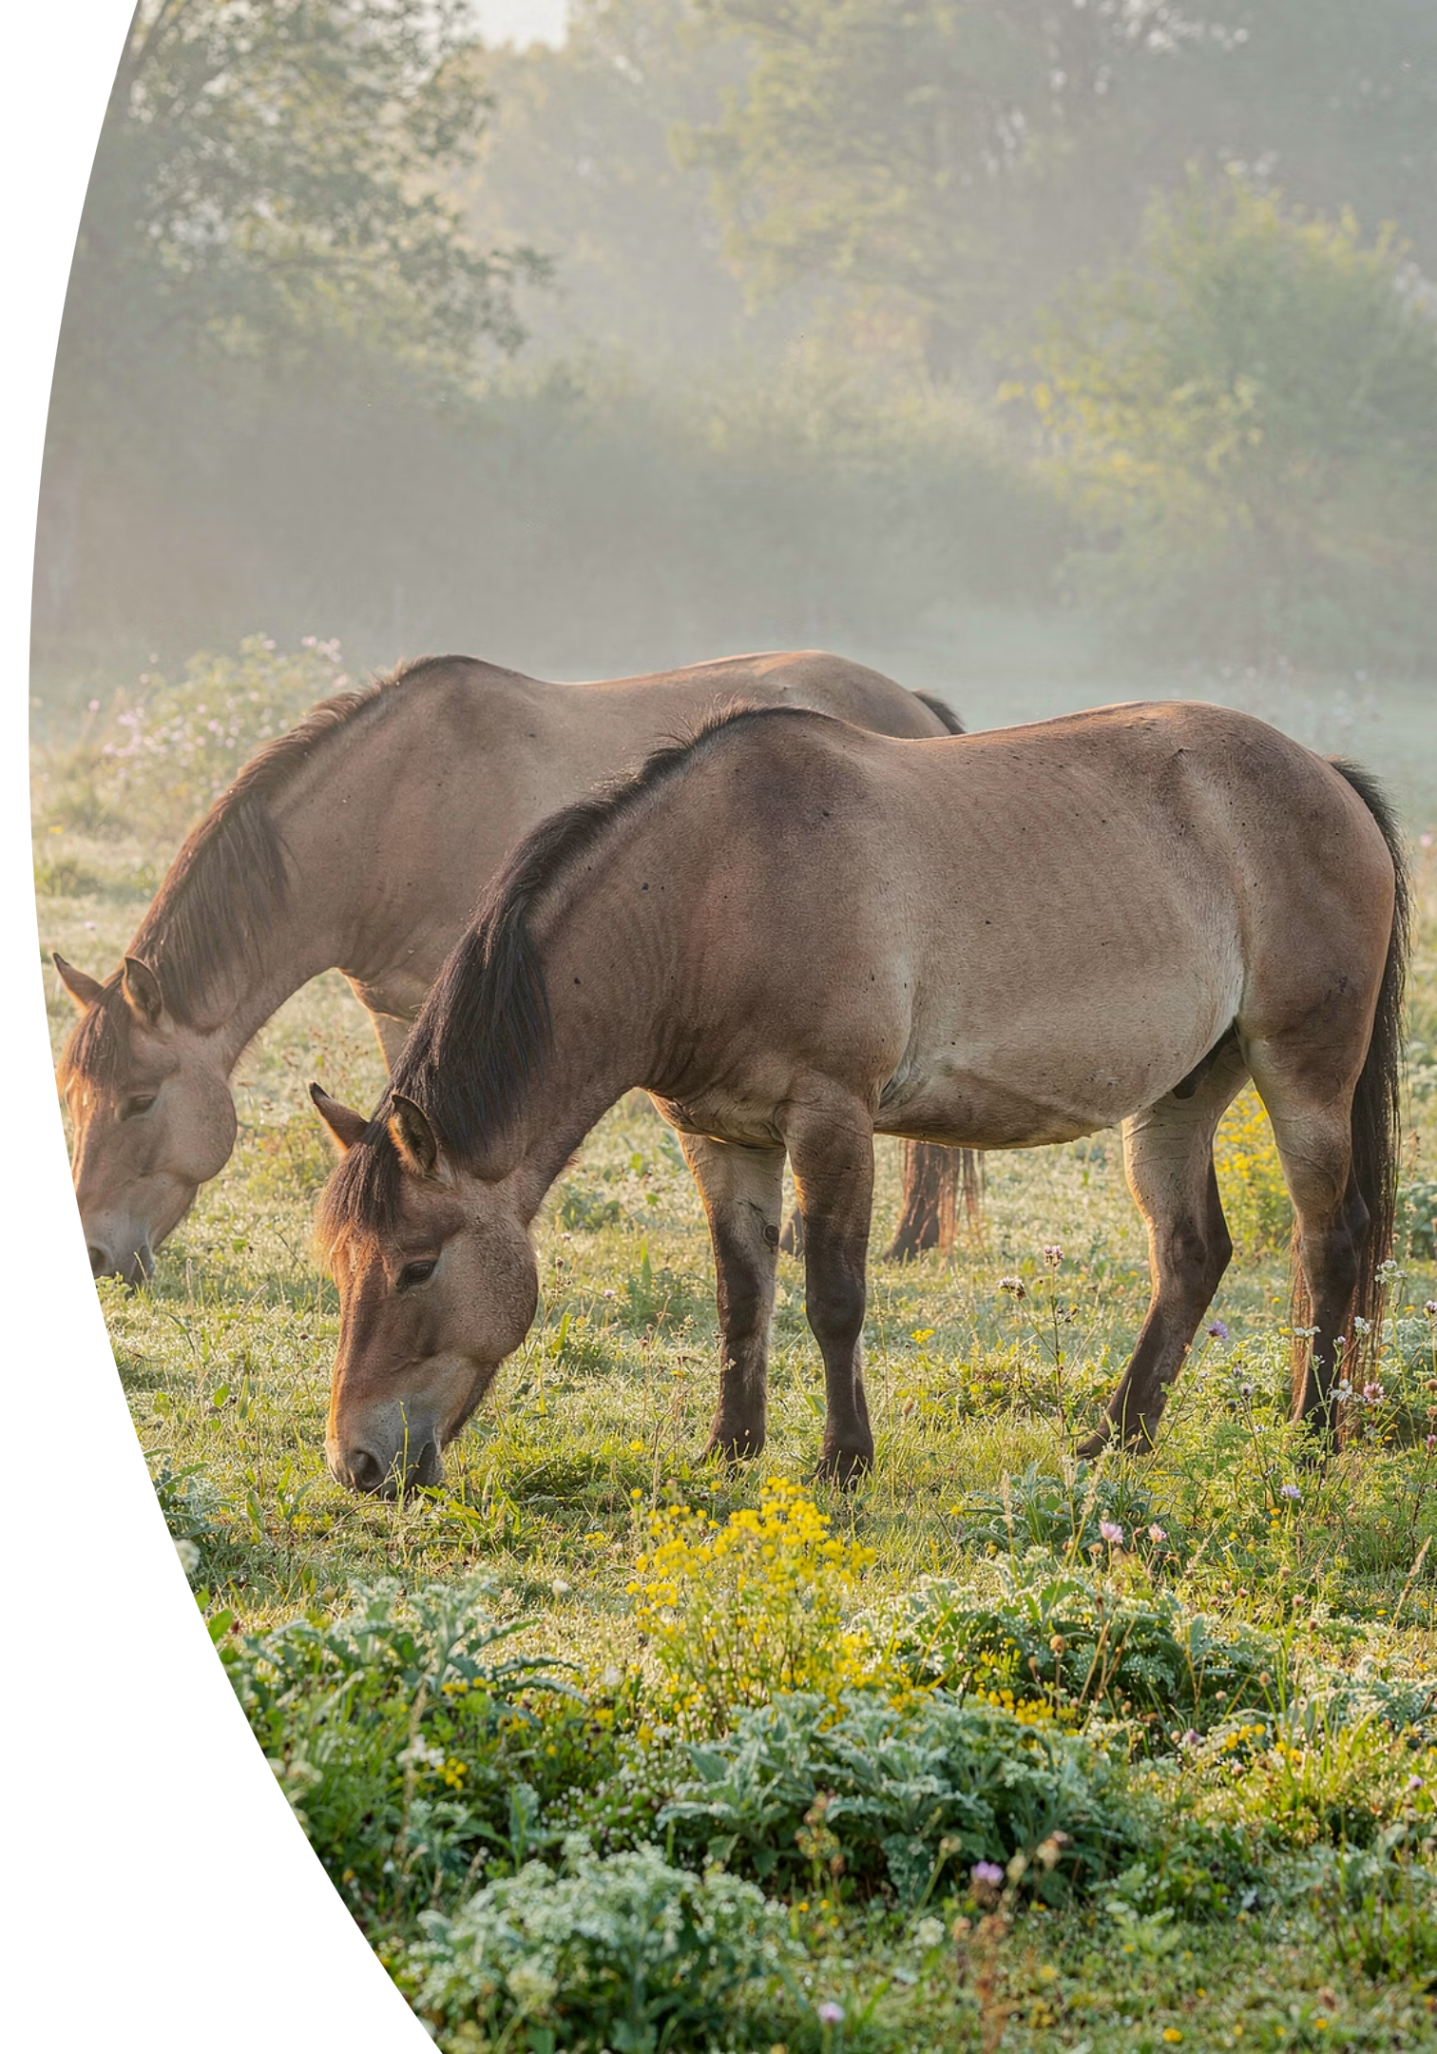
Лошадь Пржевальского
🐴 Последняя дикая лошадь
Никогда не была приручена человеком
🌿 Возрождение в России
Восстанавливается в Оренбургском заповеднике

Slide 9
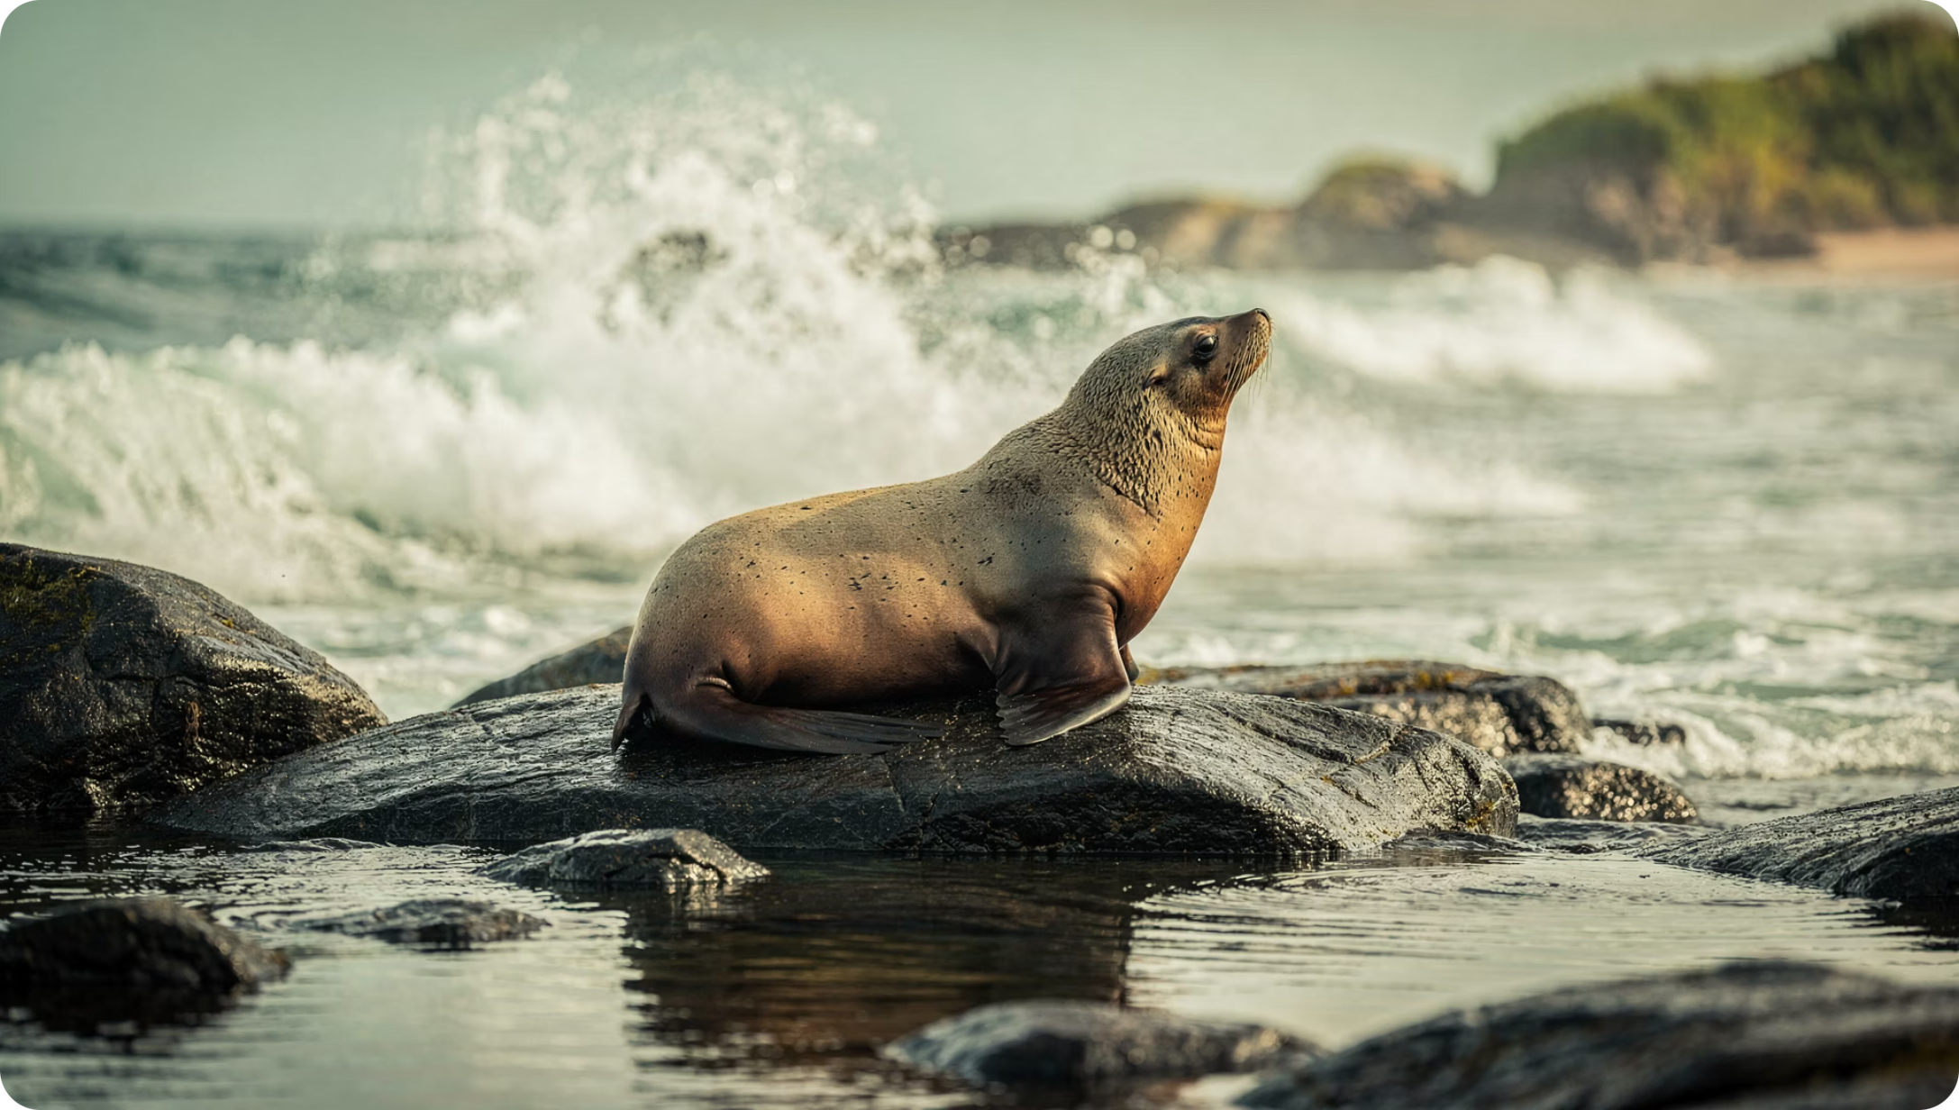
Сивуч
Крупнейший ушастый тюлень планеты — самцы весят до 1 тонны
📍 Где живёт?
Курильские и Командорские острова
🦁 Голос
Мощный рык, похожий на львиный

Slide 10
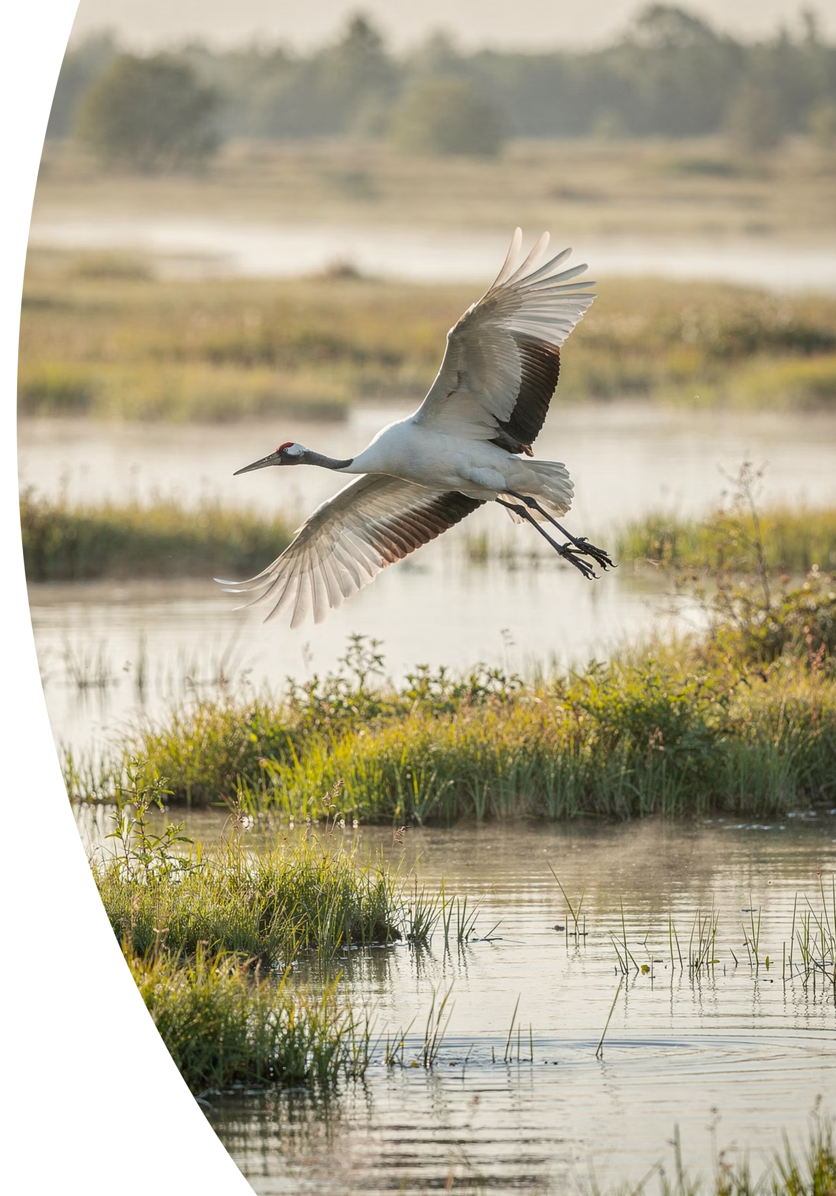
Стерх — Белый журавль
Эндемик России: гнездится только на севере нашей страны
📏 Размах крыльев
🎯 Характер
До 2,5 метров
Очень осторожная птица
🌍 Статус
Исчезающий вид

Slide 11
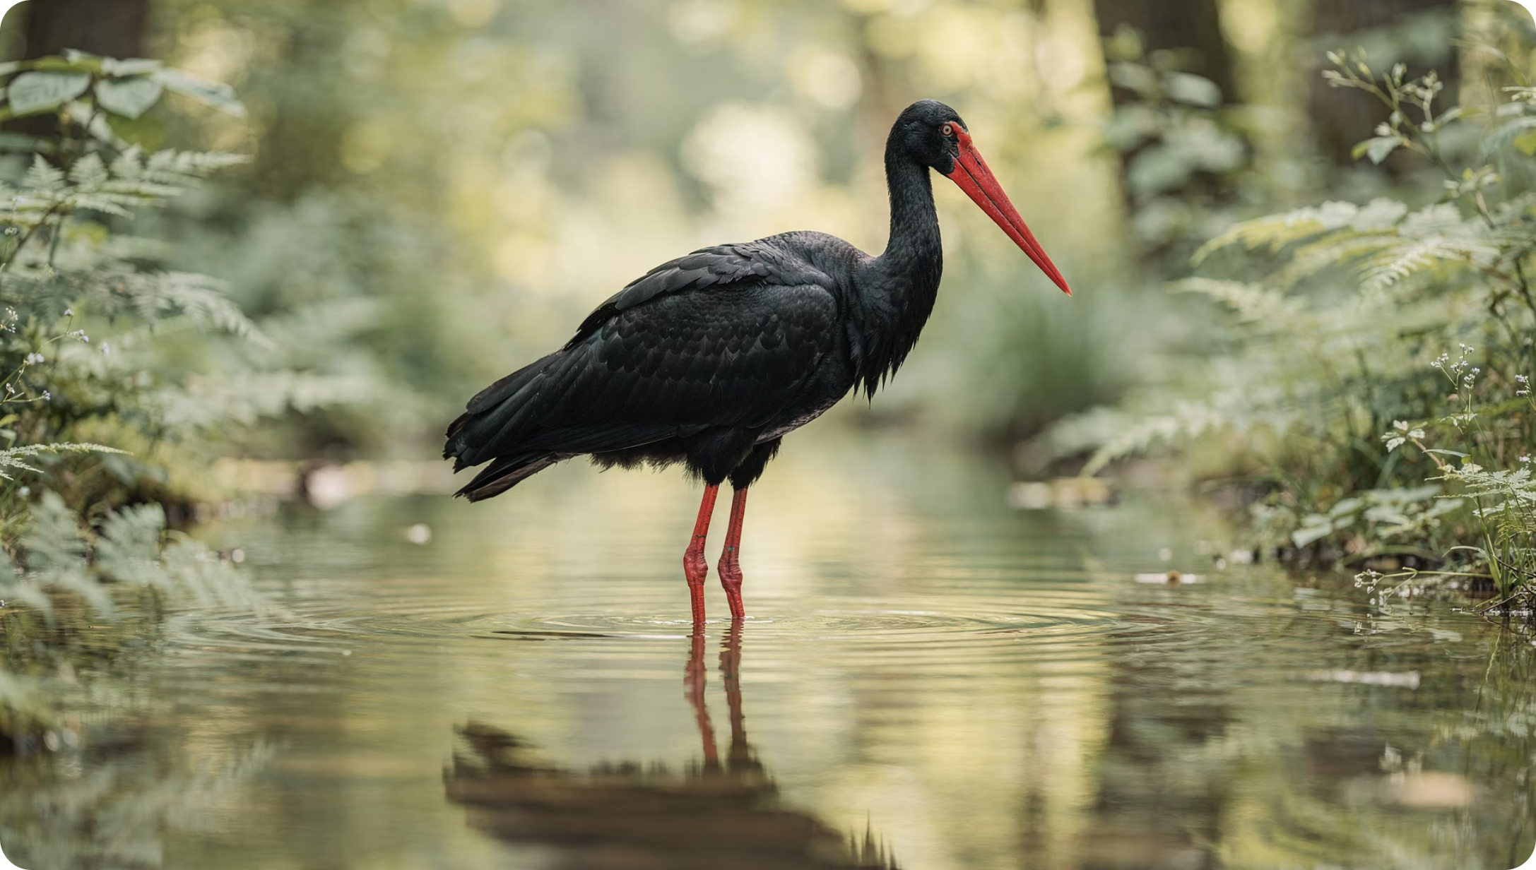

Чёрный аист
В отличие от белого аиста — избегает людей и селится в глухих лесах у водоёмов
Скрытная птица: увидеть её в природе — большая редкость и удача

Slide 12
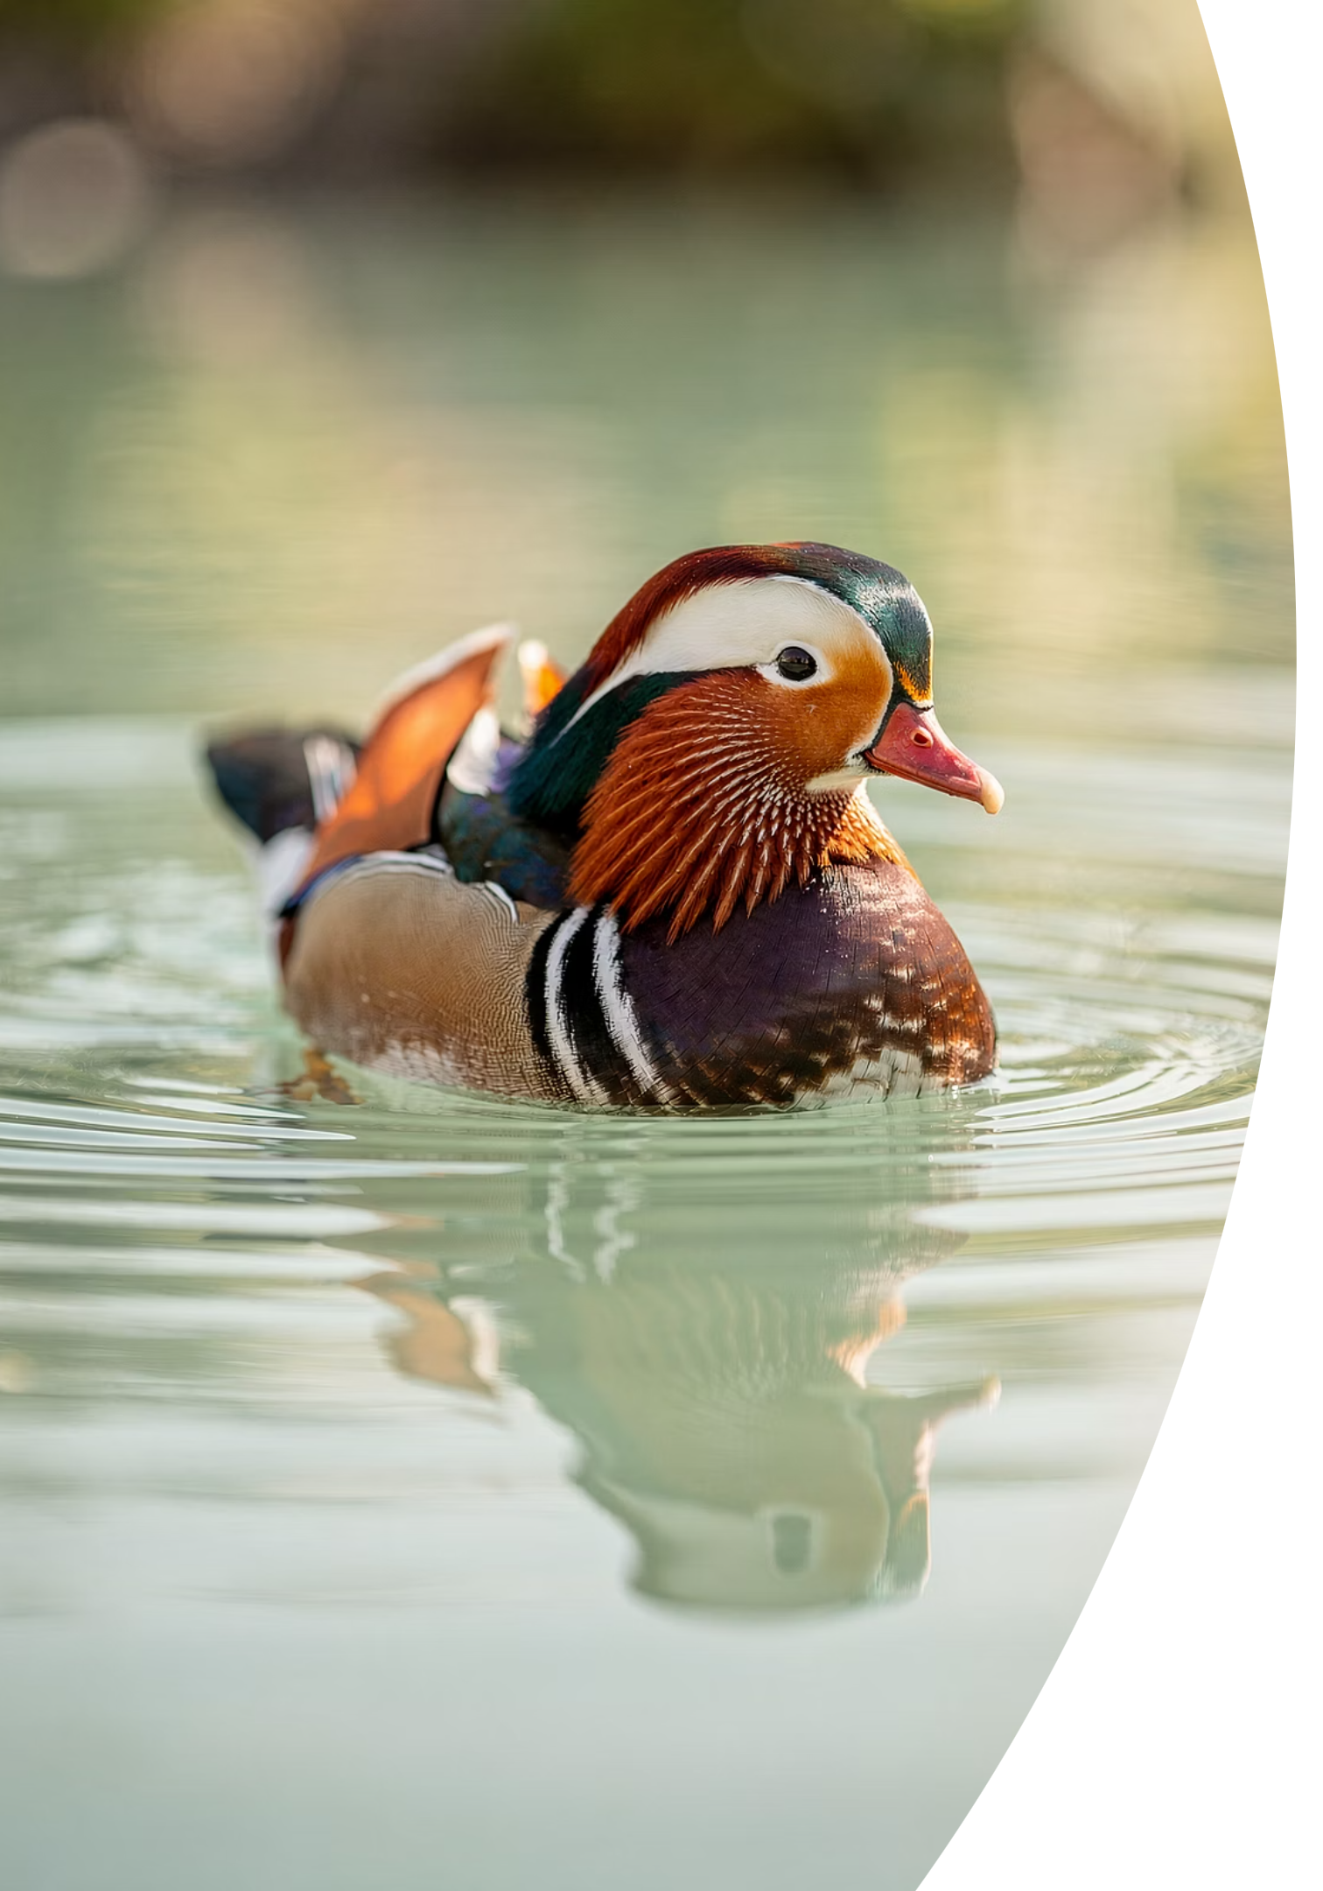
Утка-мандаринка
Самая яркая утка России — обитает в дуплах деревьев у лесных рек Приморья
СИМВОЛ ВЕРНОСТИ
ПРИМОРСКИЙ КРАЙ

Slide 13
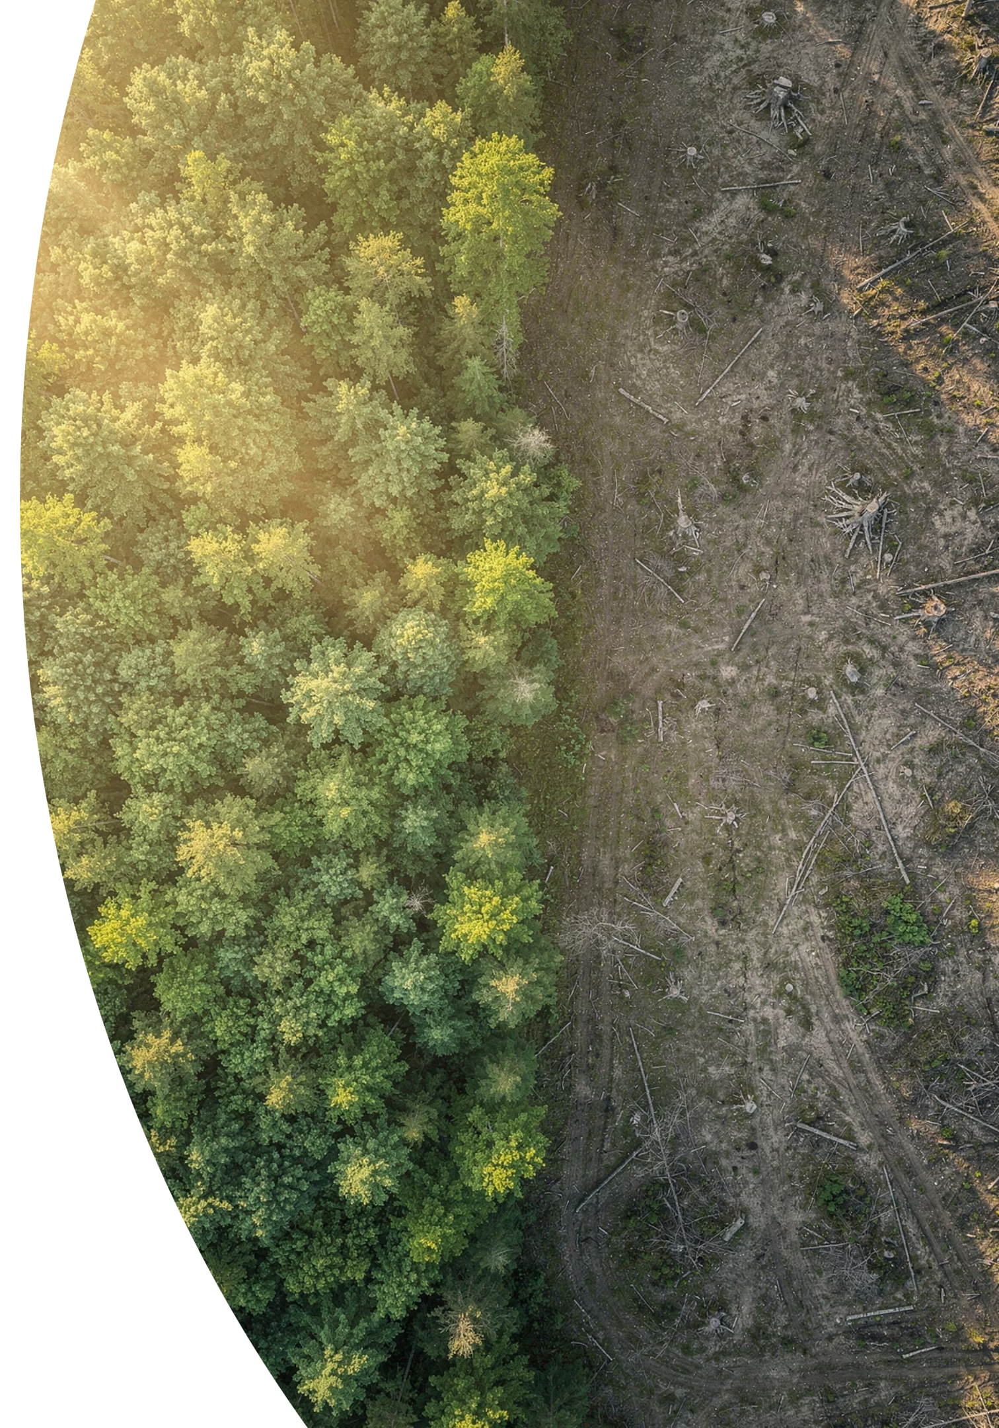
Почему они исчезают?
Браконьерство
Незаконная охота и торговля редкими видами
Вырубка лесов
Разрушение привычной среды обитания
Загрязнение
Химические отходы в воде и почве
Изменение климата
Таяние льдов, засухи, наводнения

Slide 14
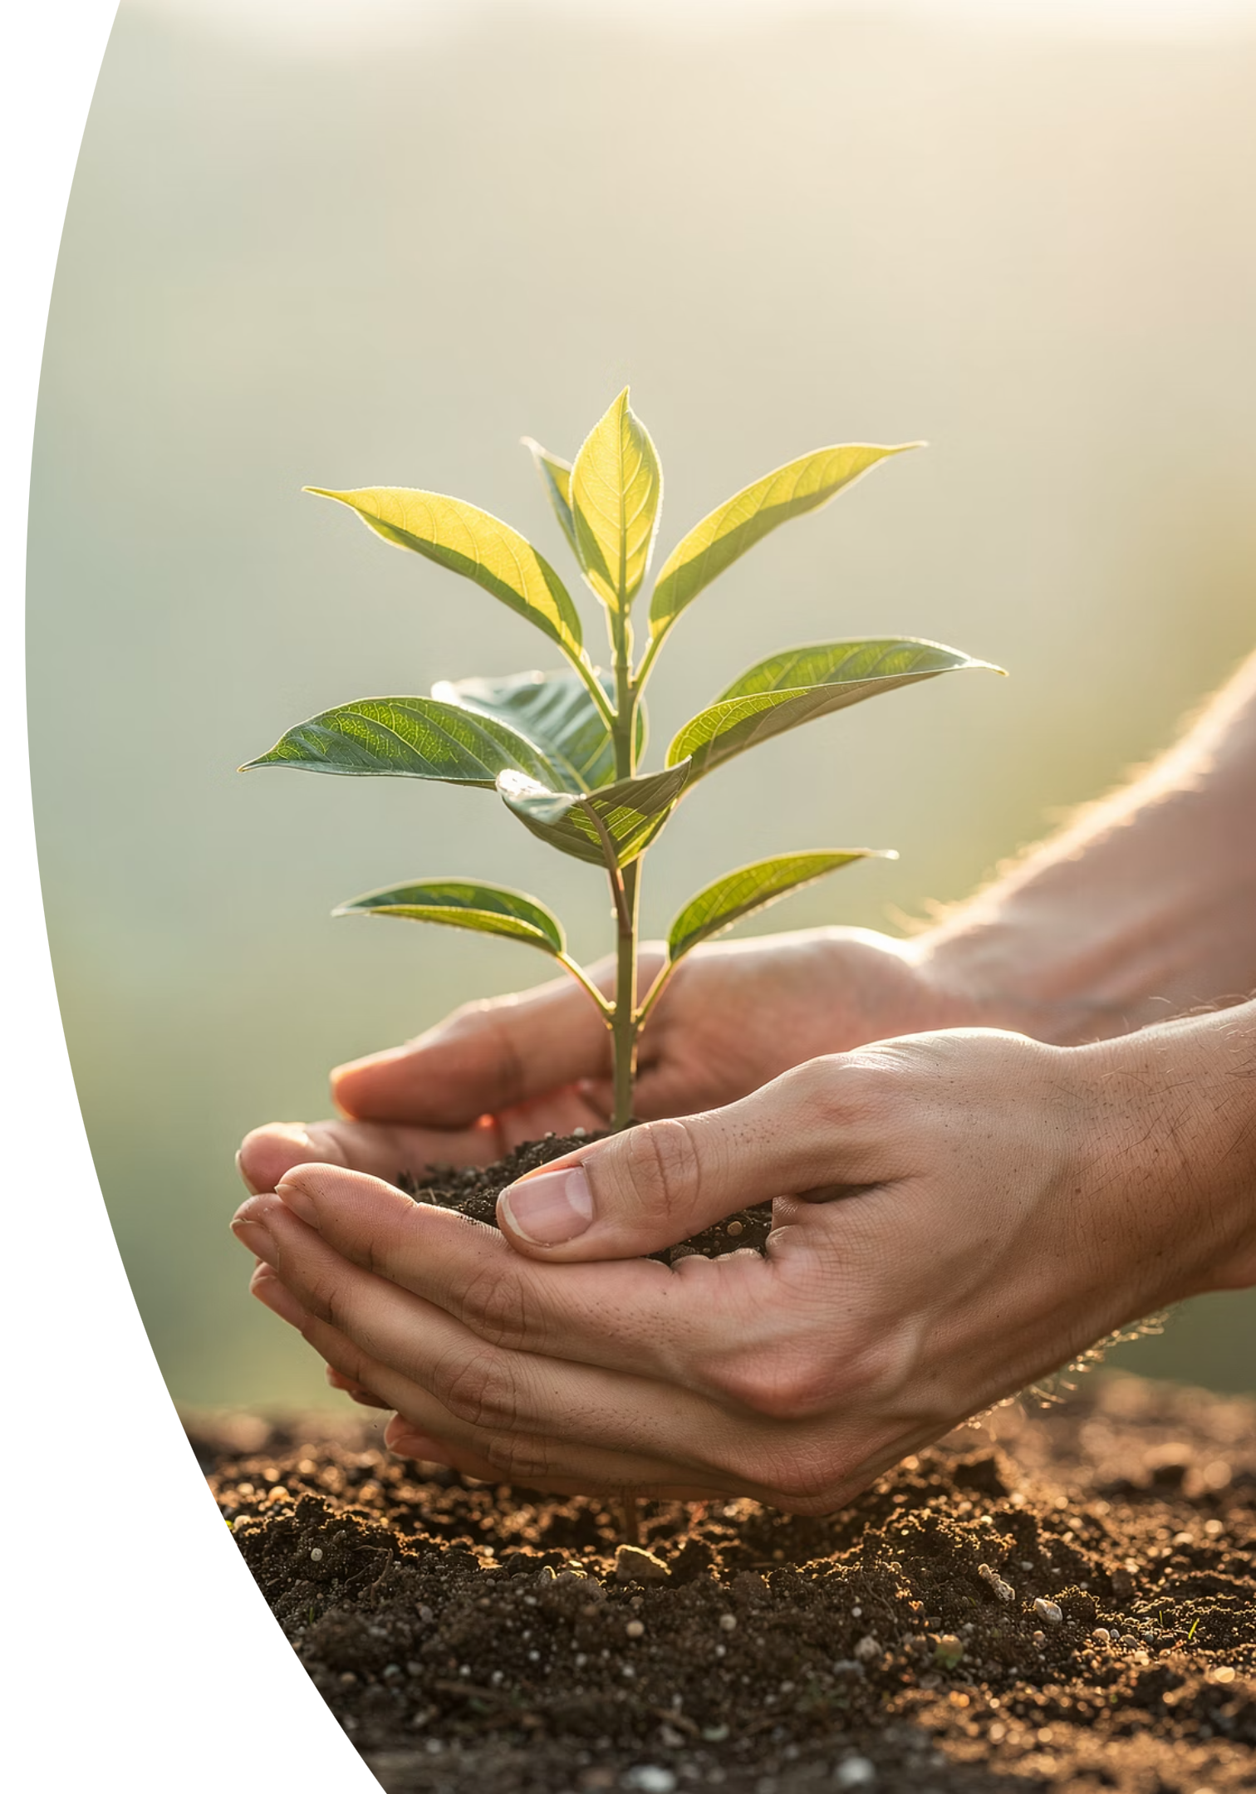
Как мы можем помочь?
01
02
Поддерживать заповедники
Помогать экофондам
WWF России, «Амурский тигр», «Снежный барс»
Особо охраняемые природные территории — дом для редких видов
03
Беречь природу каждый день
Не мусорить, экономить воду, сажать деревья

Slide 15
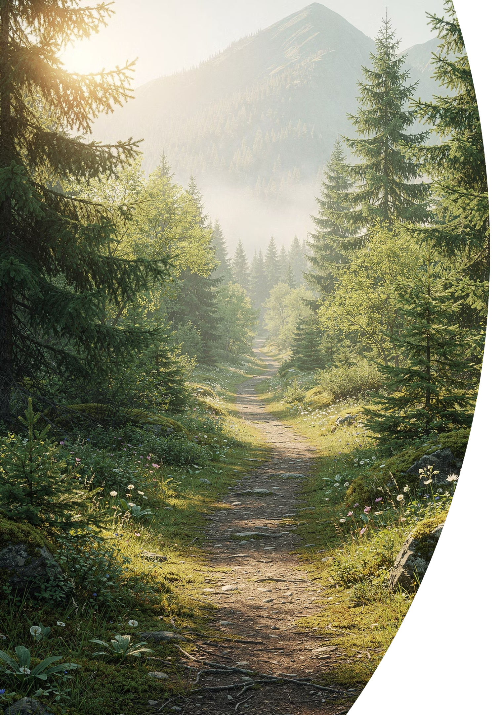
Беречь природу — значит беречь Родину
Красная книга — это не просто список. Это призыв к действию для каждого из нас.
Редкие виды нуждаются в нашей защите прямо сейчас

